Slide 1





PROJECT BREAK 02
ReciclaTIA
Del RAG a un sistema multiagente
controlado con LangGraph
02
ESPECIALISTAS
04
TOOLS
01
HITL
RECICLATIA / Alex Bometon
Notes:
TIEMPO OBJETIVO: 00:22
GUION ORAL
ReciclaTIA parte de una pregunta muy concreta: dónde depositar un residuo en Madrid. En este segundo Project Break, el objetivo ya no era construir otro buscador documental, sino convertir el RAG anterior en una herramienta dentro de un sistema multiagente, con orquestación, trazabilidad y revisión humana.
No profundizar en el RAG: dar paso directo a la arquitectura.

Slide 2
LA EVOLUCIÓN
02 / 08
El RAG deja de ser el producto completo
Conocimiento reutilizable → decisiones y ejecución controladas
PB01 · RAG
PB02 · AGENTES
PB03 · CAPSTONE
Corpus municipal · chunks · embeddings · ChromaDB · recuperación con fuentes
Supervisor · especialistas · tools · estado · HITL
Despliegue, monitorización y operación: siguiente fase, no implementada
IDEA CLAVE · El agente invoca el RAG como una tool; no lo sustituye.
RECICLATIA / Alex Bometon
ARQUITECTURA
Notes:
TIEMPO OBJETIVO: 00:23
GUION ORAL
El primer proyecto resolvía recuperación y generación con documentos municipales. Aquí he preservado ese RAG como un módulo independiente, accesible también desde terminal, y he añadido una capa de decisiones. El supervisor determina qué especialista interviene y cuándo se consulta una herramienta. El despliegue MLOps queda fuera del alcance actual.

Slide 3
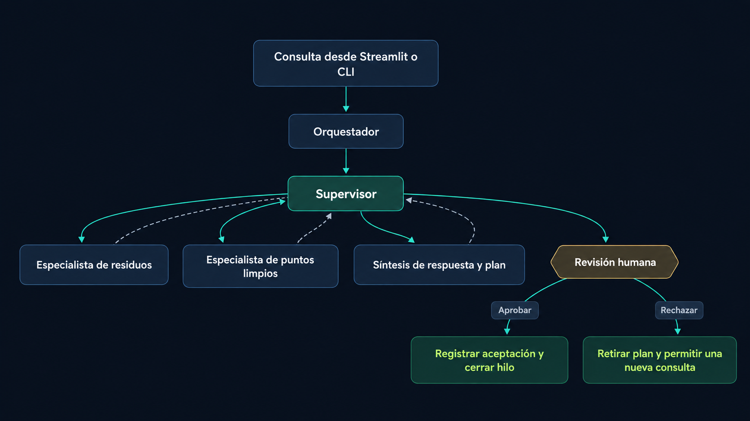
ORQUESTACIÓN
03 / 08
Un grafo con rutas selectivas
StateGraph · 5 nodos · supervisor recurrente · interrupción antes de aplicar
Siguiente nodo validado por Python; FINISH solo con un plan válido.
RECICLATIA / Alex Bometon
ARQUITECTURA
Notes:
TIEMPO OBJETIVO: 00:40
GUION ORAL
El grafo tiene cinco nodos: supervisor, residuos, puntos, sintetizar y aplicar. El supervisor identifica qué capacidades necesita cada consulta. Si solo hay que clasificar un objeto, no activa el especialista geográfico; si se pregunta por una pila y un punto cercano, intervienen ambos. Cada especialista vuelve al supervisor. Cuando ya existe una respuesta y un plan válido, el grafo se pausa realmente antes de aplicar, a la espera de una decisión humana.
El grafo se muestra como ruta funcional: hay aristas de retorno al supervisor tras cada especialista y también tras sintetizar.

Slide 4
TOOLS Y PERMISOS
04 / 08
Cuatro herramientas; acceso por rol
La selección del LLM no equivale a autorización de ejecución
ROL · RESIDUOS
ROL · PUNTOS
consultar_rag
consultar_rag
Destinos con fuentes y abstención
Reglas y modalidad documentada
describir_imagen
buscar_puntos_limpios_cercanos
Reconoce objetos
API ArcGIS + respaldo local identificado
hora_actual
hora_actual
Zona horaria = Europe/Madrid
Zona horaria = Europe/Madrid
ALLOWLIST + ARGUMENTOS VALIDADOS
MAX_ITER 8 · 8 calls/rol · 12 calls/turno
RECICLATIA / Alex Bometon
ARQUITECTURA
Notes:
TIEMPO OBJETIVO: 00:37
GUION ORAL
La orquestación dispone de cuatro tools, pero no todos los agentes pueden llamarlas. Residuos utiliza el RAG y la descripción de imágenes. Puntos utiliza el RAG, la API municipal y la hora de Madrid. Un ejecutor central valida el nombre, los argumentos y los permisos por rol. Además, Python impone ocho decisiones máximas del supervisor, hasta ocho llamadas por especialista y doce por turno. El modelo puede proponer; no puede saltarse estas restricciones.
No confundir MAX_STEPS (rondas LLM) con tool calls; son presupuestos distintos.

Slide 5
SÍNTESIS SEGURA
05 / 08
La respuesta sale de evidencias, no de intuiciones
La precisión documental importa más que completar siempre una respuesta
RAG
API + HORA
VALIDACIÓN
Respuesta · citas · fuentes
Abstención · motivo
Coordenadas voluntarias
Distancia Haversine
Horario documentado
Evidencia suficiente,
parcial o insuficiente
RESPUESTA + FUENTES + LÍMITES + PLAN
Si faltan pruebas: aclarar o abstenerse. Un error técnico ≠ falta de evidencia.
RECICLATIA / Alex Bometon
ARQUITECTURA
Notes:
TIEMPO OBJETIVO: 00:38
GUION ORAL
Una decisión técnica importante fue separar la evidencia de la redacción. El RAG entrega fuentes y puede abstenerse; la API aporta lugares y distancias; la herramienta de hora permite comparar franjas publicadas, nunca garantizar una apertura real. La síntesis reúne estos resultados, y en casos sencillos utiliza rutas deterministas para evitar generaciones de Gemini innecesarias. Si la información es parcial, se indica; si es insuficiente, se pide aclaración o se abstiene. Un fallo técnico no se disfraza como una respuesta sin resultados.

Slide 6
ESTADO PERSISTIDO EN EL PROCESO
06 / 08
HITL real, no un botón decorativo
Checkpoint verificado antes de reanudar el grafo
MemorySaver + thread_id
PAUSA ANTES DE «APLICAR»
APROBAR
RECHAZAR
Registrar decisión · done = true
Retirar plan · mismo hilo · reformular
«Aplicar» registra aceptación/rechazo. No ejecuta acciones externas.
RECICLATIA / Alex Bometon
ARQUITECTURA
Notes:
TIEMPO OBJETIVO: 00:42
GUION ORAL
El HITL se implementa en LangGraph con MemorySaver e interrupt_before sobre aplicar. La aplicación verifica que existe una interrupción real y que el plan mostrado coincide con el checkpoint. Si apruebo, se registra la decisión y done pasa a verdadero. Si rechazo, se retira el plan, se conserva el mismo thread_id y puedo reformular la consulta. Las evidencias anteriores no se reutilizan automáticamente. Esta memoria es del proceso: desaparece al reiniciar el servidor. Y aplicar solo registra la decisión; no realiza acciones físicas.

Slide 7
INTEGRACIÓN Y OBSERVABILIDAD
07 / 08
Dos clientes, un único contrato
La interfaz presenta estados; no ejecuta tools directamente
Streamlit
CLI
REPRODUCIBILIDAD
python main.py rag index --yes
src.agent
python main.py agente interactivo
python -m streamlit run app.py
LangGraph → tools → estado
README · tests/ · specs/ · entregables/
Estado + log + traza visibles en Streamlit
RECICLATIA / PB02
ARQUITECTURA
Notes:
TIEMPO OBJETIVO: 00:39
GUION ORAL
La aplicación web y la CLI no contienen dos agentes distintos: ambas consumen procesar_turno y aprobar_plan de src.agent. El estado del grafo se presenta como chat, fuentes, mapas y un panel de diagnóstico con log de nodos y traza de tools. El repositorio separa código, especificaciones y tests, e incluye instrucciones para reconstruir el índice y ejecutar los dos clientes. Esa modularidad permite verificar el comportamiento sin depender de Streamlit y documentar decisiones mediante especificaciones y pruebas.
En el vídeo pueden verse las trazas; si piden Git, abrir repositorio.

Slide 8
DECISIONES Y LÍMITES
08 / 08
Qué problemas condicionaron el diseño
Regresiones identificadas y alcance de la versión actual
01
Modalidad incorrecta
Filtros conservadores por metadatos
LÍMITES ACTUALES
Solo Madrid ciudad
02
Haversine, no rutas
Top-k ≠ catálogo completo
Consultas estructuradas al CSV
MemorySaver: RAM
Gemini / API externos
03
Horarios y citas mezclados
Validación por registro y por fuente
POSIBLE SIGUIENTE ETAPA · Persistencia real + actualización de fuentes + itinerarios
RECICLATIA / Alex Bometon
ARQUITECTURA
Notes:
TIEMPO OBJETIVO: 00:41
GUION ORAL
Tres riesgos reales guiaron las correcciones: resultados semánticos de una modalidad de punto limpio equivocada, listas incompletas por interpretar el top-k como catálogo completo y horarios o citas asociados al registro incorrecto. Las respuestas incorporan filtros, consultas estructuradas y validación de evidencias. La aplicación sigue limitada a Madrid ciudad: calcula distancias en línea recta, no rutas; la memoria no persiste en disco y depende de Gemini y de la API municipal. La siguiente fase sería persistencia real y actualización controlada de datos.
No cuantificar mejoras sin ejecuciones medidas. Son riesgos documentados y tratamientos implementados.

Slide 9
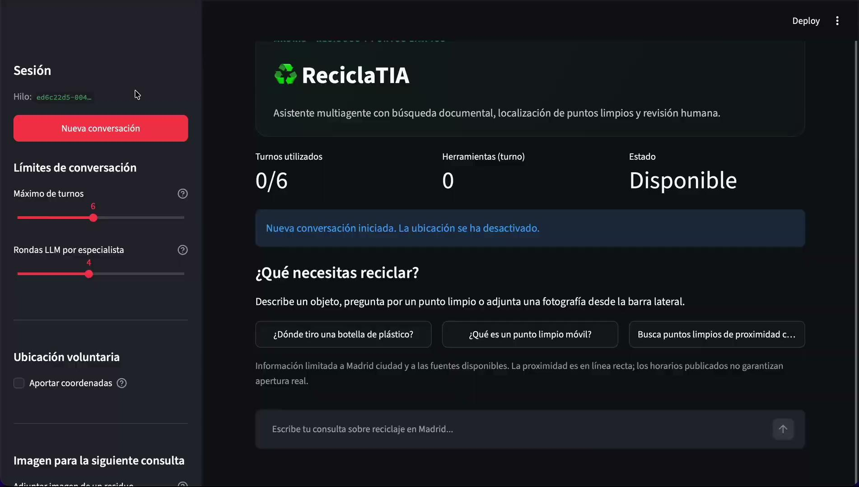
DEMOSTRACIÓN / 01 DE 05
Clasificación y aprobación
Consulta RAG · fuentes · plan · HITL aprobado
RECICLATIA / Alex Bometon
DEMOSTRACIONES
Notes:
TIEMPO OBJETIVO: 0:55
GUION ORAL
Primero, una consulta sencilla de reciclaje. La respuesta se apoya en documentación y deja visibles sus fuentes. El sistema prepara un plan y se detiene: al aprobarlo, registra la decisión y cierra el hilo. Lo importante es que no se marca como finalizado antes del HITL.
INSTRUCCIÓN DE MONTAJE: Colocar el vídeo sobre el rectángulo interior, ancho 9.99 pulgadas, alto 5.62, x=1.67, y=1.51. Reproducción al hacer clic; idealmente usar MP4 H.264. Comprobar que se ve una consulta real, sus fuentes y el cambio de done tras aprobar.

Slide 10
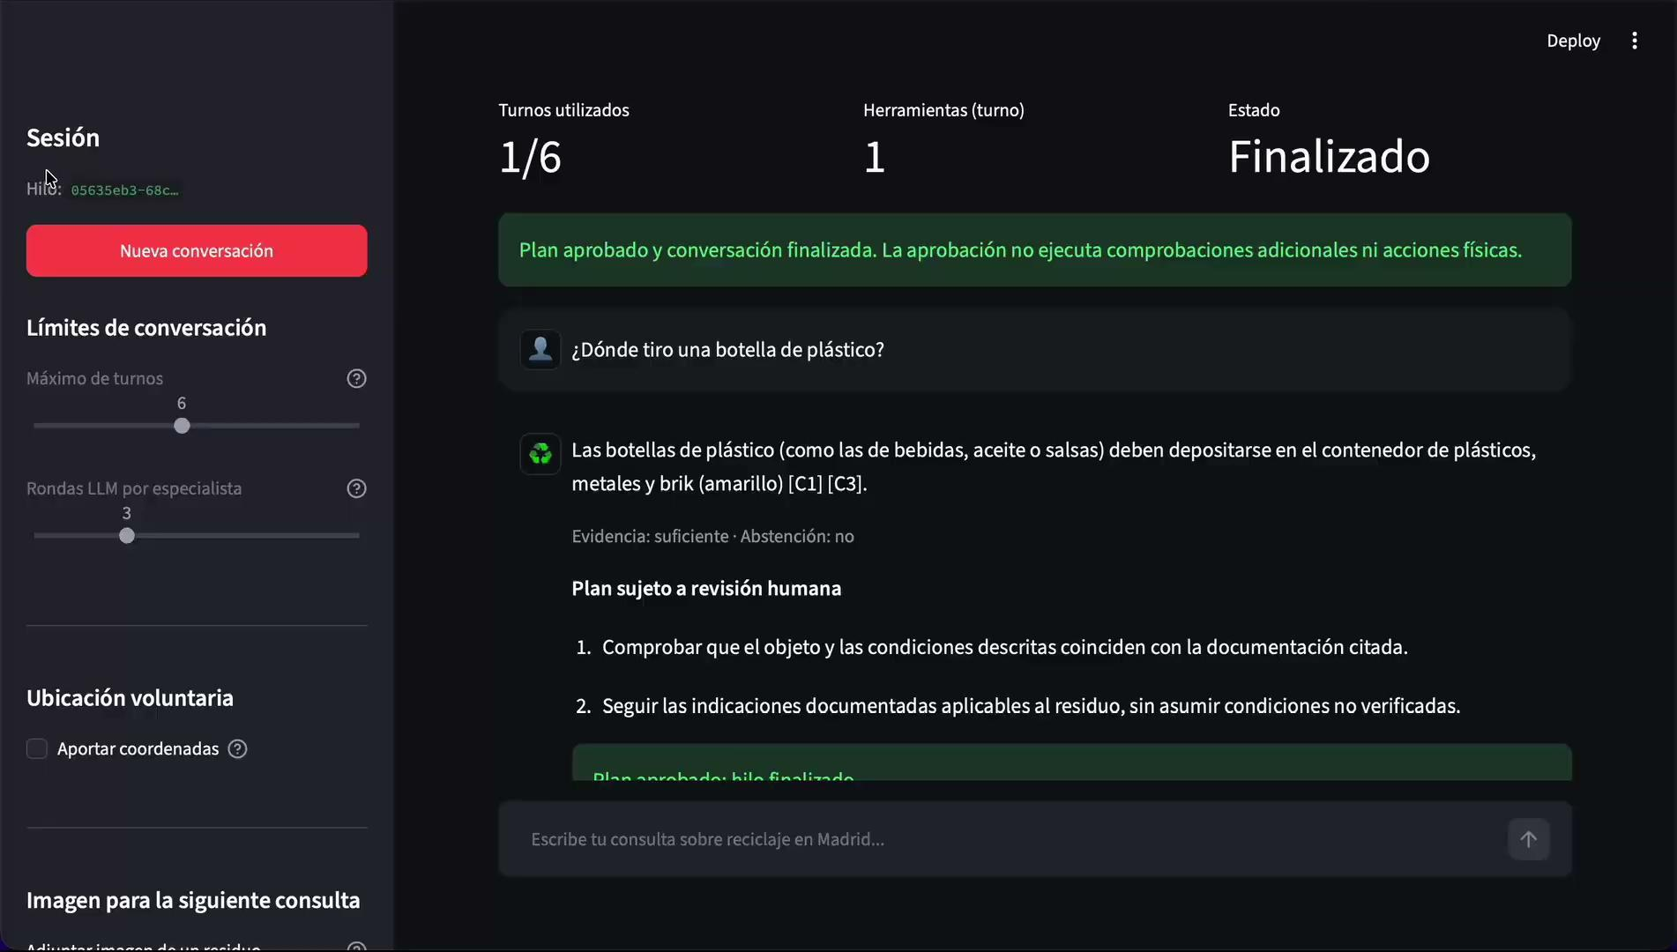
DEMOSTRACIÓN / 02 DE 05
Dos especialistas, API y mapa
Supervisor → residuos + puntos → RAG + ArcGIS + hora
RECICLATIA / Alex Bometon
DEMOSTRACIONES
Notes:
TIEMPO OBJETIVO: 1:25
GUION ORAL
En esta petición compuesta hacen falta dos tipos de trabajo. El especialista de residuos consulta el RAG; el de puntos obtiene ubicaciones y contrasta, cuando procede, los horarios publicados con la hora de Madrid. La traza deja ver qué herramientas se ejecutan y de qué fuente proceden los resultados. Las distancias son geográficas, no itinerarios.
INSTRUCCIÓN DE MONTAJE: Colocar el vídeo sobre el rectángulo interior, ancho 9.99 pulgadas, alto 5.62, x=1.67, y=1.51. Reproducción al hacer clic; idealmente usar MP4 H.264. Detenerse brevemente en Log del grafo y Traza de herramientas; señalar RAG, API y hora si aparecen.

Slide 11
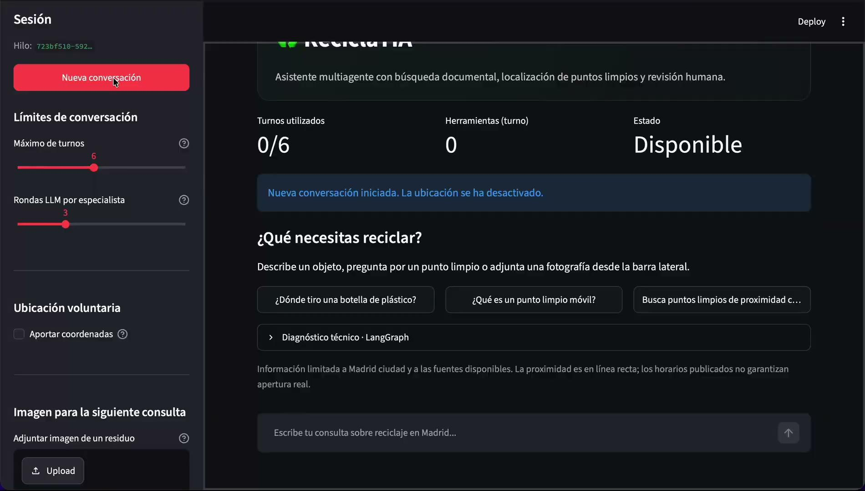
DEMOSTRACIÓN / 03 DE 05
Entrada multimodal
Imagen → describir_imagen → clasificación contrastada
RECICLATIA / Alex Bometon
DEMOSTRACIONES
Notes:
TIEMPO OBJETIVO: 1:00
GUION ORAL
Ahora incorporo una imagen desde Streamlit. El modelo visual describe lo que reconoce, pero esa descripción no autoriza a asignar automáticamente un contenedor. El agente utiliza después la fuente documental cuando necesita justificar el destino del residuo. En el diagnóstico podemos identificar la llamada a describir_imagen y las herramientas empleadas.
INSTRUCCIÓN DE MONTAJE: Colocar el vídeo sobre el rectángulo interior, ancho 9.99 pulgadas, alto 5.62, x=1.67, y=1.51. Reproducción al hacer clic; idealmente usar MP4 H.264. Mostrar el archivo subido, la respuesta y la traza de multimodalidad.

Slide 12
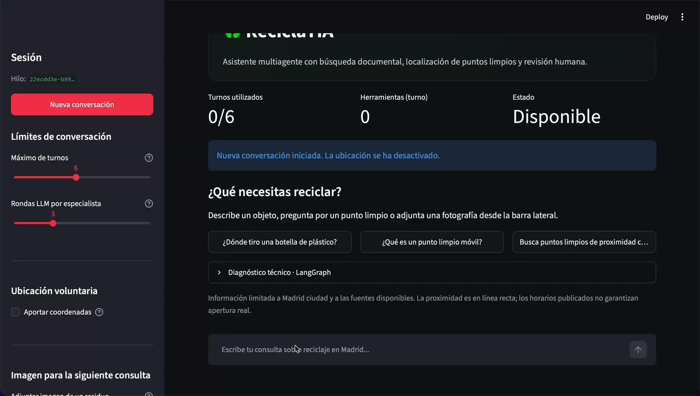
DEMOSTRACIÓN / 04 DE 05
Rechazo y reformulación
Mismo thread_id · plan rechazado · nuevo turno
RECICLATIA / Alex Bometon
DEMOSTRACIONES
Notes:
TIEMPO OBJETIVO: 1:00
GUION ORAL
Esta toma enseña la otra rama del HITL. Rechazo el plan inicial y el sistema no lo da por válido. Sin abrir una conversación nueva, reformulo el objeto; el siguiente turno utiliza el mismo identificador, pero reconstruye las evidencias. Así se mantiene el contexto conversacional sin arrastrar automáticamente como prueba la respuesta anterior.
INSTRUCCIÓN DE MONTAJE: Colocar el vídeo sobre el rectángulo interior, ancho 9.99 pulgadas, alto 5.62, x=1.67, y=1.51. Reproducción al hacer clic; idealmente usar MP4 H.264. Señalar el rechazo, luego la nueva consulta y el mismo thread_id.

Slide 13
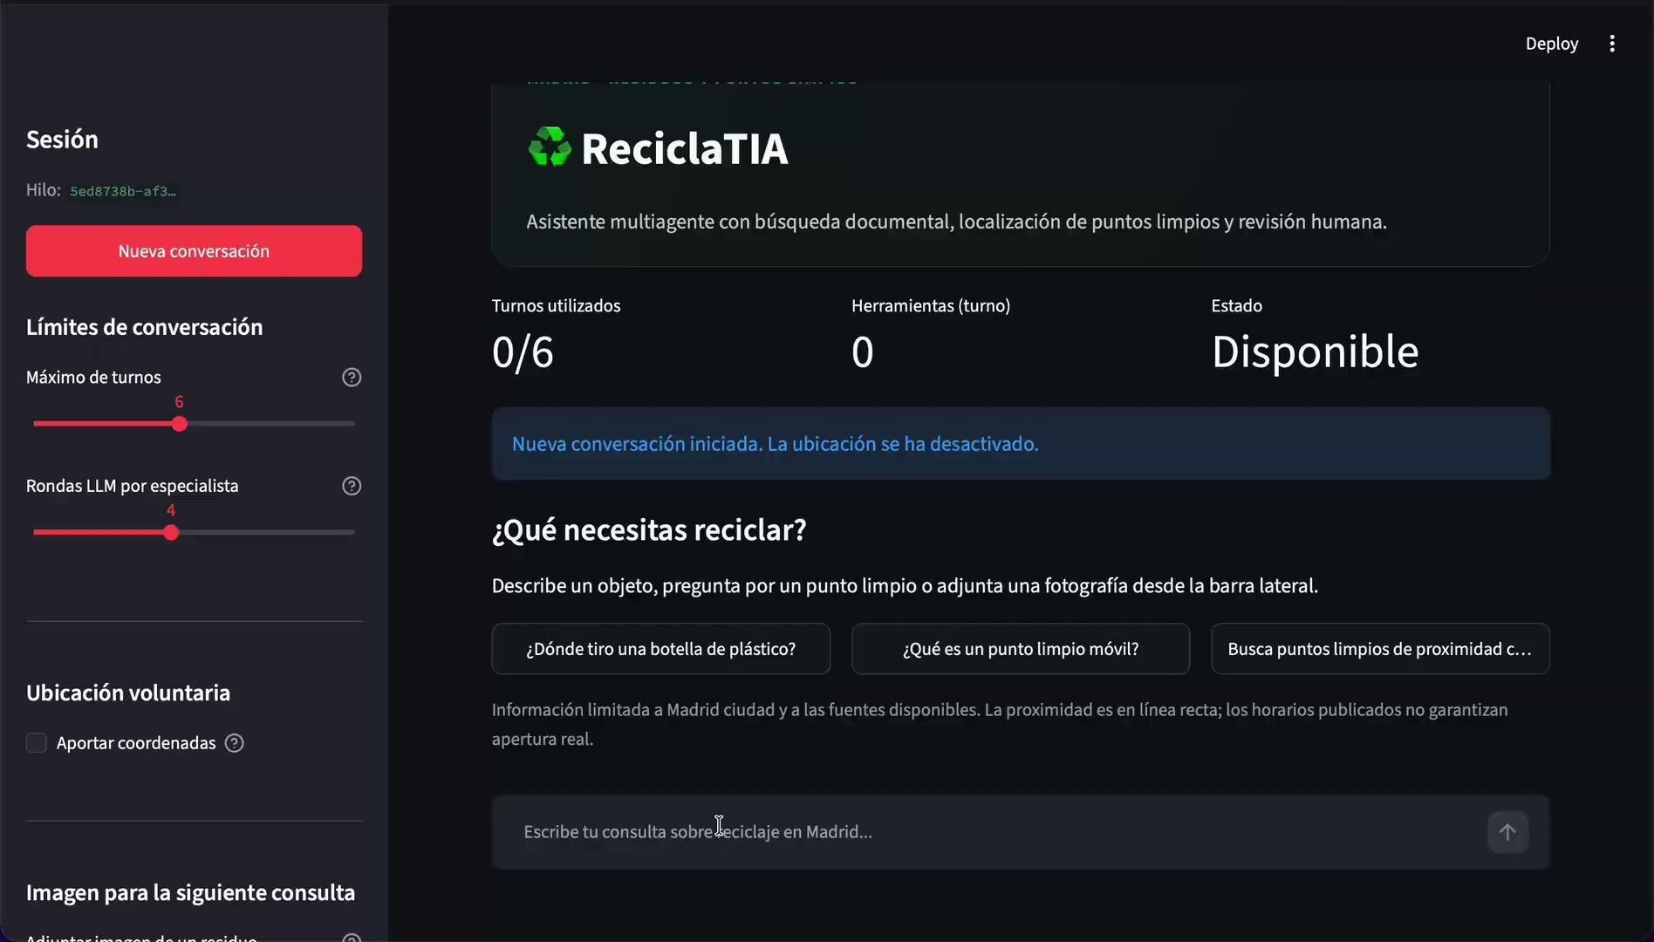
DEMOSTRACIÓN / 05 DE 05
Abstención y diagnóstico
Dominio · límites · robustez
RECICLATIA / Alex Bometon
DEMOSTRACIONES
Notes:
TIEMPO OBJETIVO: 0:40
GUION ORAL
Por último, una prueba de límites: cuando el corpus no ofrece evidencias suficientes, el comportamiento correcto es reconocerlo y abstenerse o pedir precisión, no inventar un destino. El diagnóstico permite ver el estado de evidencia, la abstención, las llamadas realizadas y los límites aplicados desde Python.
INSTRUCCIÓN DE MONTAJE: Colocar el vídeo sobre el rectángulo interior, ancho 9.99 pulgadas, alto 5.62, x=1.67, y=1.51. Reproducción al hacer clic; idealmente usar MP4 H.264. Usar este texto solo si el quinto clip realmente enseña una abstención. Si es un clip de estado, ajustar el rótulo y comentario.

Slide 14
RECICLATIA / PB02
No se trata solo de
responder.
Se trata de controlar cómo se responde.
EVIDENCIA
ORQUESTACIÓN
AUTORIZACIÓN
RAG y fuentes
Roles y herramientas
HITL y estado
RECICLATIA / Alex Bometon
CIERRE
Notes:
TIEMPO OBJETIVO: 00:18
GUION ORAL
En resumen: ReciclaTIA ya no es solamente un RAG. Es un sistema que delega tareas, exige evidencias, limita herramientas y necesita una decisión humana para cerrar cada plan. Esa es la aportación técnica central de este Project Break.

Slide 15
MATERIAL DE APOYO
Repositorio y ejecución reproducible
Diapositiva de respaldo para preguntas; fuera del tiempo de exposición
app.py · Streamlit
COMANDOS
main.py · CLI
python main.py rag index --yes
src/agent.py · contrato público
python main.py agente interactivo
src/graph.py + nodes.py · LangGraph
python -m streamlit run app.py
src/tools/ · tool registry
specs/ + tests/ + entregables/ · SDD y evidencia
python -m pytest tests/ -q --tb=short
RECICLATIA / PB02
ANEXO OPCIONAL
Notes:
TIEMPO OBJETIVO: OPCIONAL
GUION ORAL
Esta diapositiva es un anexo: abrirla solo si se solicita evidencia concreta de reproducibilidad, organización o pruebas.

Slide 16
MATERIAL DE APOYO
Matriz de aceptación técnica
Contratos comprobables, no métricas de ejecución inventadas
Supervisor / 2 especialistas
tests/test_agent_regression.py
HITL aprobar / rechazar
tests/test_agent_regression.py
Tools y permisos
tests/test_tools_registry.py
API + fallback
tests/test_api_puntos_limpios.py
Horarios documentados
tests/test_agent_schedule*.py
Multimodal y formatos
tests/test_describir_imagen.py
RAG: abstención y citas
tests/test_rag*.py
RECICLATIA / PB02
ANEXO OPCIONAL
Notes:
TIEMPO OBJETIVO: OPCIONAL
GUION ORAL
Estas rutas representan pruebas del repositorio; no afirmar un número concreto de tests aprobados si no se ha ejecutado la suite sobre la rama presentada.

